Slide 1
NURİ PAZARBAŞI ORTAOKULU
OKUL KURALLARI

Slide 2
OKUL KURALLARI
Okulda düzen ve disiplini sağlayan kurallar, öğrencilerin toplumsal kurallara ve insan haklarına saygılı bireyler olarak yetişmesinin ön koşuludur. Bu inançla tüm öğrencilerin bu kuralları benimsemesi ve uygulaması, velilerin de bu kuralların uygulanmasına destek olmaları beklenmektedir.

Slide 3
Okula zamanında gelinir.
OKUL KURALLARI
Koridorlarda koşmadan yürünür, gürültü yapılmaz.

Slide 4
Tuvaletler temiz tutulur, musluklar açık bırakılmaz.
OKUL KURALLARI
Teneffüslerde oyun alanının dışına çıkılmaz.

Slide 5
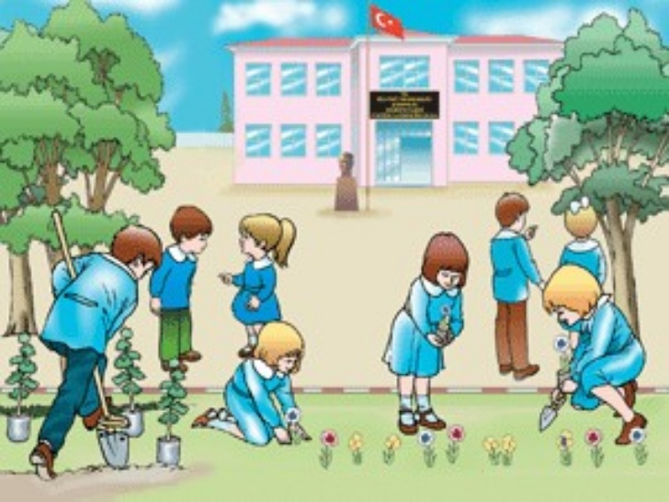
Öğretmenlerin ve yöneticilerin uyarıları dikkate alınır.
OKUL KURALLARI
Okul ve çevresi temiz tutulur, doğa korunur

Slide 6
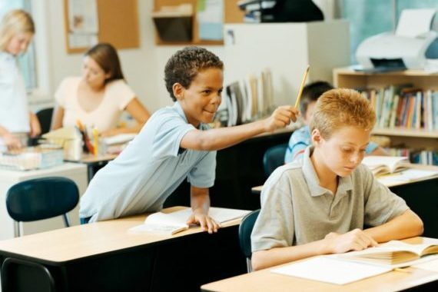
Öğrenciler küfür ve argo içeren sözler kullanmazlar
OKUL KURALLARI
Birbirlerine fiziksel zarar verici harekette bulunamazlar, kavga etmezler

Slide 7
Öğrenciler bayrak törenlerine katılır.
OKUL KURALLARI
Törenler esnasında da görgü kurallarına uyar.

Slide 8
Öğrenciler okula ait malzeme ve diğer okul eşyalarını korumak ve zarar vermemekle yükümlüdürler.
OKUL KURALLARI
Öğrenciler kantinde alışveriş yaparken sıraya girerler

Slide 9
Öğrenciler sınavda, sınav kurallarına uyarlar.
OKUL KURALLARI
Öğrenciler okul içinde cep telefonu kullanamazlar

Slide 10
Ders zili çaldığında, dersliklerine girerler ve hazırlıklarını tamamlamış olarak öğretmenlerini beklerler
OKUL KURALLARI
Ders bitiminde, öğretmeninin izni ile koşmadan teneffüse çıkarlar.

Slide 11
Derslik düzenini ve dersin akışını bozmadan dersi dinler, söz alarak konuşur, izin almadan yerlerinden kalkmazlar
OKUL KURALLARI
Derste hiçbir şey yiyemez ve içemezler.

Slide 12
Dersliklerde bıraktıkları değerli eşyalardan kendileri sorumludurlar.
OKUL KURALLARI
Dersliklerde bulunan panoları düzenli kullanırlar. Panolara dersle ilgili çalışma ve dersliklerin tümünü ilgilendiren duyuruların dışında bir şey asamazlar.

Slide 13
Öğrenciler okulun belirlenmiş kıyafetini giymek zorundadırlar
OKUL KURALLARI
Kolye, yüzük, küpe, bilezik vb. aksesuar takamazlar.

Slide 14
Kız öğrenciler makyaj yapamaz, saçlarını boyatamaz ve oje kullanamazlar.
OKUL KURALLARI
Okulda sadece beden eğitimi derslerinde, okulun belirlediği spor kıyafetleri giyilir.

Slide 15
BİZİ DİNLEDİĞİNİZ İÇİN TEŞEKKÜRLER

